Slide 1

Daniël
dr. Raymond R. Hausoul

Slide 2
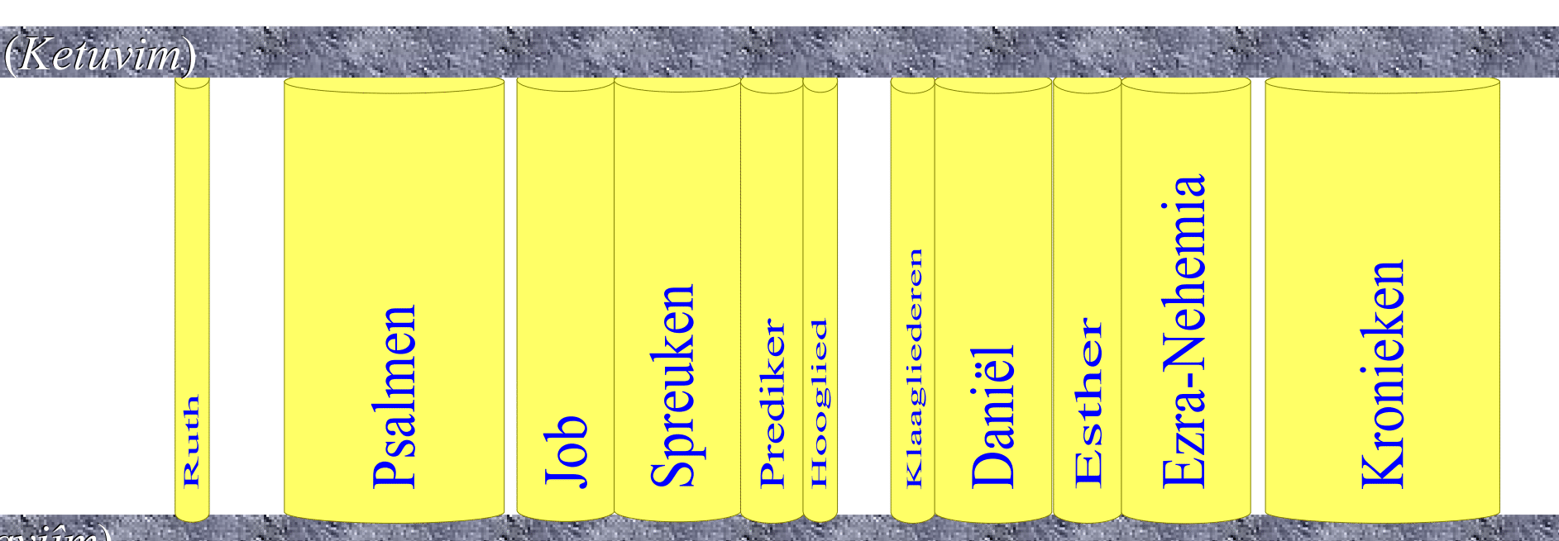
Betwist auteurschap
Dan. 7-12: Geschreven in hij-vorm – Redactioneel verschijnsel.
Dan. 3:5: Griekse muziekinstrumenten – Al bekend voor Griekse rijk.
Dan. staat niet bij de geschriften en niet bij de profeten – Ander genre.
Dan. bevat ‘apocalyptische delen’ van een wereldeinde – Jesaja ook.
Profetie bestaat niet, dus is Dan. ná de vervulling opgeschreven = Geloof.

Slide 3
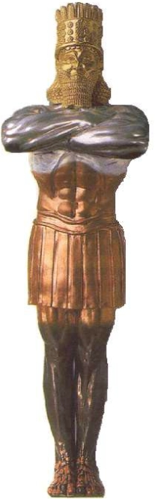
B - Beeld en vuuroven (3)
C - Nebu’s hoogmoed (4)
C’ - Belsazars hoogmoed (5)
B’ - Leeuwenkuil (6)
A’ -Visioen van rijken (7)
Gods woonplaats (8-12)
70 jaarweken van herstel van de woonplaats (9)
Strijd en bevrijding van de woonplaats (10-12)
Griekse aanvallen op de woonplaats (8)
Inleiding (1)
God vs goden (1-7)
A - Droombeeld van rijken (2)
Laatste jaarweek
1260
1260
45d
Messiaanse rjik
A
B
C (1290)
D (1335)
30d

Slide 4
